Slide 1
コイヌの単語帳v2.0
司会者：スリーピードッグ
2015/12/12

Slide 2


Slide 3
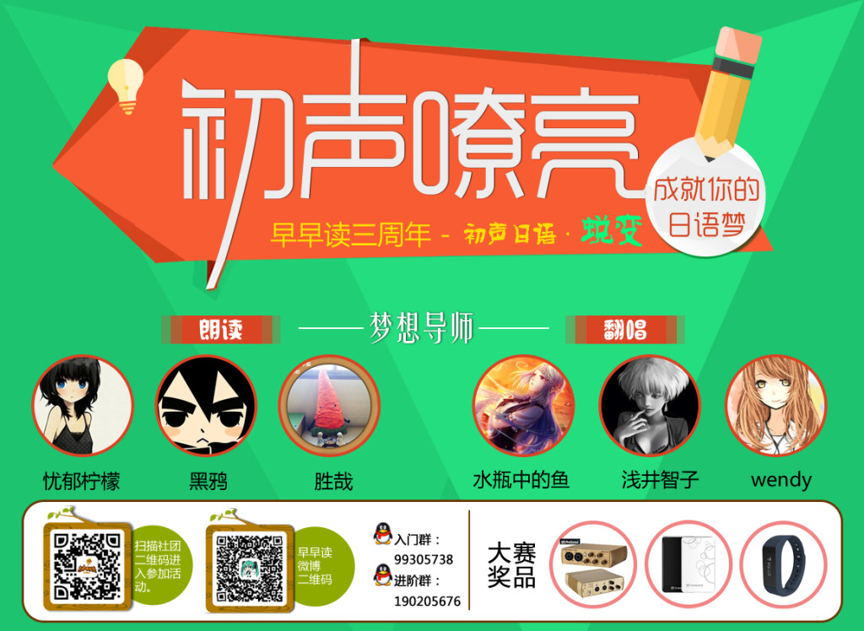

Slide 4
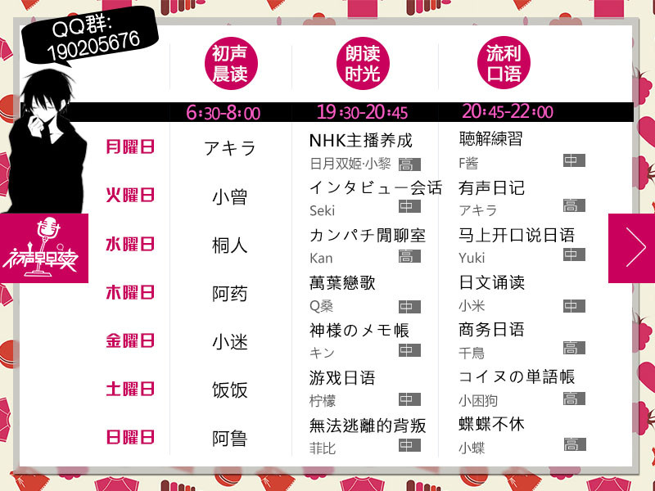

Slide 5
人生修羅場

Slide 6
先日長女が嫁に行ったのでフェイク有りでぶち撒け
15年前親父が心臓病で倒れて会社を継がせる為に、
兄に引き継ぎをしてたんだが、父が言うには兄には才能の欠片もないということで、急遽俺に継がせようと方針転換。

Slide 7
父の会社は当時としては結構稼いでる会社で、
従業員も100人超えそうな勢いで、
それだけに兄が継いだらそれだけの従業員が
路頭に迷うかもしれないという問題もあった。
しかし母が所謂長男教で猛反発して、
最終的に俺が家を追い出される形になった。

Slide 8
元々兄は可愛い、俺はおまけという態度の母だったんで
、下手に反発したら殺されそうだったってのも大きかった。というか小学校のときの授業参観とか、
運動会も全て兄優先で俺のところに来てくれるのは
父だけだった。
父も婿入りで立場が弱かったのと
父が母の家の分家でそのことが立場の弱さに拍車をかけてた。

Slide 9
わざわざ高校を他県の寮付きの学校に転校の手続きをして、そこに行かないなら家から追い出して、
一切金も出さないという脅し文句付きで追い出された。
そして更に当時付き合っていた彼女も無理矢理縁切りされた。
この件に関しては父も切れて、
うちの問題に養祖様にまで巻き込むなと
釘を差してくれたけど意味がなかった。
ここまでが第一の修羅場

Slide 10
高校卒業と同時に遠縁の親戚を頼って実家と完全に縁を切った。
その親戚はもう変わり者で有名だったけど、
個人で輸入業やって俺1人ぐらい雇っても
問題ないぐらいだったので住み込みで働かせてもらいながら、大学も自腹で通って何とか卒業した。

Slide 11
そして親戚に会社から独立してしばらく大学の友達と
小さな会社を運営してたんだけど、
どこからか聞きつけて母が連絡してきて金をくれと言ってきた。
どうやらというか案の定というか、
俺が実家との連絡を絶ってすぐぐらいに
父が心筋梗塞かなんかで亡くなったらしい。
そして兄が継いだ会社は案の定あっという間に傾き、
既に倒産寸前で融資しろとのこと。

Slide 12
お前の金は兄のために使うべきだとか、
延々と電話口で言われたけどどうでも良かったので、
受話器に濡れ雑巾掛けて放置しといた。
ただ父が亡くなったことだけは悲しかった。
あの家の中で唯一俺の味方で、
こっそり色んな所に連れて行ってくれたり、
土日に仕事が入ってる時は一緒に仕事場まで行って
母から俺を遠ざけてくれてた。

Slide 13
しかしそれ以上に母の変わらない傍若無人ぶりと
普通に転がせばまず潰れることのない状態だった
兄の不甲斐なさで虚しかった。
しかもどうも雑巾越しに聞こえる範囲で
兄が俺の無理矢理別れさせられた彼女と結婚したらしい。ワロリッシュ
まぁこのあと連日連夜母から会社の応対用の電話に掛かって来て、仕事に支障が出てきたので、
電話番号の変更をしなきゃいけなくなった…
これが第二の修羅場

Slide 14
そしてそれから5年ぐらい経って
世話になった親戚から兄がジサツしたと連絡が入った
正直どうでもよかったけど
どうやら兄がジサツするよりも前に
母が死んでたそうで家とかの処分と膨大な負債で
どっちみち俺も出向かなきゃいけないとかどうとか
戸籍上まだ家と繋がってたのがまずかった
どっちみち遺産なんて借金しか無いのは分かってるから
相続放棄と父の墓参りだけしてすぐ帰るつもりだった

Slide 15
そこで兄嫁となった元カノから
結婚前提で付き合って欲しいとかほざかれたｗｗｗ
ただ子供には罪はないのとここで見捨てたら
なんか母が俺に対してやってきたことを再現してるような気がして
嫌だったんで子供らが高校を卒業できるぐらいまでは
資金面の支援するということで決着

Slide 16
そして毎月送金しながらの生活が始まったんだけど
半年で兄嫁から電話が掛かって来た
最初は金が足りないというのかと思ったら
子供の長女からで送ってもらってるお金が
全部母の遊びに使われててこのままじゃ殺されるってことだった
まだ10歳でそんな判断を下すような環境ってどんなだよ…と思って一応兄嫁のマンションに顔を出したら
真冬なのに薄いTシャツしか着てない姉妹が
ビールの空き缶だらけの部屋に居るの
しかもビールの空き缶だけで食料品のゴミが殆ど見つからない

Slide 17
兄が死んだばっかりなのに
結婚前提で付き合って欲しいとか言い出す段階で
おかしいと気がつくべきだった
もう完全なネグレトで一日一食、
学校の給食だけで食いつないでたらしい…もう泣きそうだよ…
児童相談所も目を付けていたらしくて
学校から相談所に連絡してもらって一旦自分の家に連れて行った

Slide 18
潰れた会社の元従業員から聞き出した結果
母が男の子を産まない兄嫁に対して
かなり苛烈なイビリをやってたらしく
その対象は子供らにも行ってたらしい
兄も母からずっと可愛い可愛いできてるから
兄嫁をかばうこともなくそれどころか
会社が上手くいかないストレスでイビリに参加してたそうな
その結果ぶっ壊れてネグレトと浮気、浪費癖を発動して
会社の金を使い込みまでしてたっぽい

Slide 19
そして兄がジサツして元カレの俺が来たんで
新しい寄生先が出来たと付き合ってだった…もう唖然としたわ
色々兄嫁とすったもんだで揉めたが親権は俺の元へ、
兄嫁は実家に引き取らせて檻付きの病院に入ることになった
結婚するつもりのない人生計画にいきなり子供二人、
しかも思春期突入寸前の女の子を抱えるはめになったけど

Slide 20
その重責も先日半分になった
もうおっさんボロ泣きですよと
あとは半分貴腐人と化してる下の子を何とか嫁に行かせんとなぁ
というか俺も含めて4人もの人生を
母が全部壊したんだなぁとシミジミ…
正直家を追い出されるときに
さっさとあの母をキュッとしておくべきだった
以上俺の人生修羅場

Slide 21
マジで知らないか

Slide 22
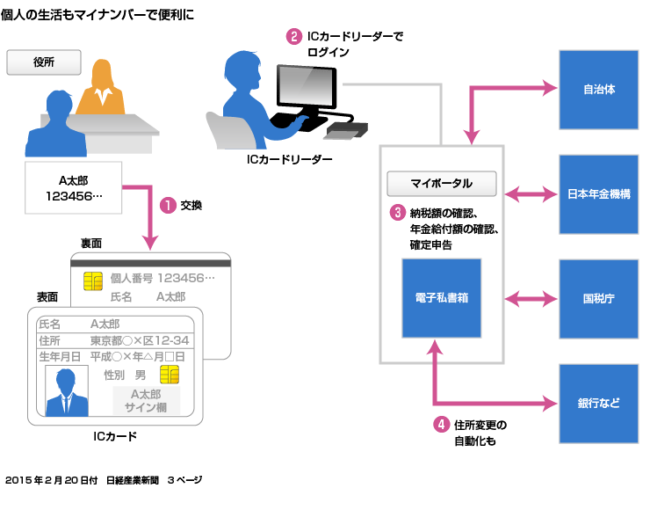

Slide 23
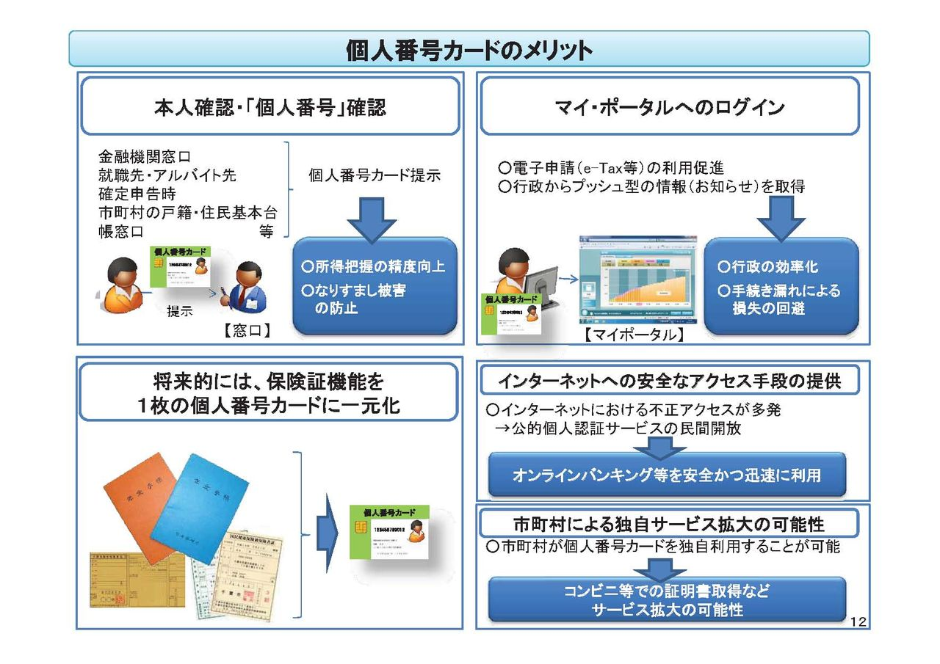

Slide 24
今週のできごと

Slide 25
テーマトーク：
気まずい

Slide 26
気まずいサンプル
彼女と旅行する時、元カノとパタリ会っちゃった。
会計する際、財布が忘れた。
向こうに座ってる人が同じ服を着てた。
着てる服が逆だったことを気づいてなかった。
チャック全開だと言われた。

Slide 27
ご清聴有難う御座いました！

